Slide 1


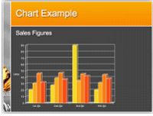


社会调查方法
社会调查方法
南京农业大学通识课

Slide 2


社会调查方法
讨论1： 你设计过问卷吗？
你觉得设计问卷难吗？
Social Survey Method
Social Survey Method

Slide 3
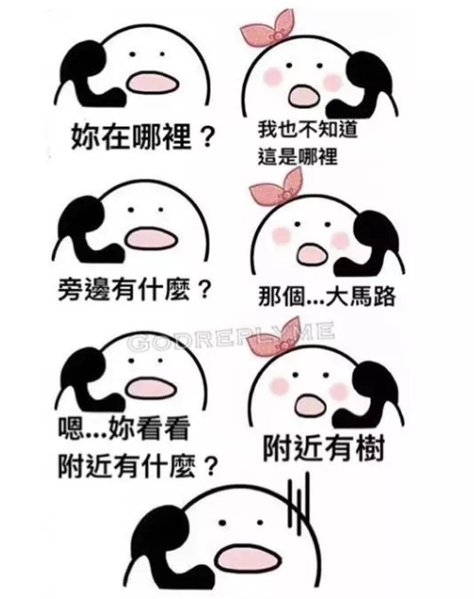
社会调查方法
所答 即 所问 吗？
想调查的 VS 调查员调查的VS 调查对象理解的VS 调查对象回答的VS 数据反映的……
Social Survey Method
Social Survey Method

Slide 4
第五章
问卷设计
问卷设计的原则
问卷的结构
问卷设计的步骤
题型及答案的设计
问题的语言及提问方式
问卷设计中的常见错误
问卷质量的评估与改进

Slide 5

一、什么是问卷
问卷（questionnaires）：
社会调查中用来收集资料的一种工具。形式上是一份精心设计的问题表格，用途是测量人们的行为、态度和社会特征。

Slide 6
二、问卷设计的原则
明确问卷设计出发点
1
明确阻碍调查的因素
2
明确各种相关因素
3

Slide 7
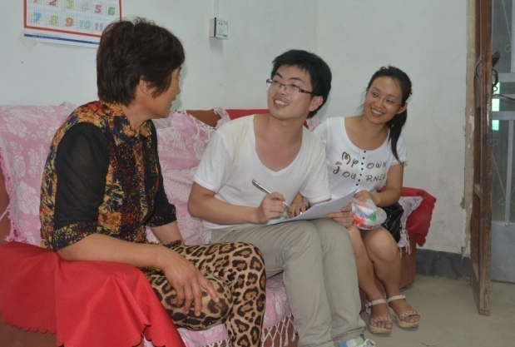
二、问卷设计的原则（一）
问卷设计的出发点
问卷
调查者
被调查者

Slide 8
二、问卷设计的原则（二）
明确阻碍调查问卷的各种因素
主观障碍：问卷长度、问卷形式、填答难度、
问题性质、调查意义......
客观障碍：被调查者的能力、答案设计不合理

Slide 9
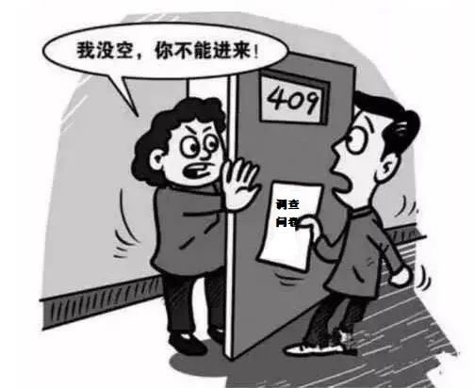
二、问卷设计的原则（三）
明确与问卷设计相关的各种因素
调查目的、调查内容、样本特征、问卷性质、成本

Slide 10
第五章
问卷设计
问卷设计的原则
问卷的结构
问卷设计的步骤
题型及答案的设计
问题的语言及提问方式
问卷设计中的常见错误
问卷质量的评估与改进

Slide 11

三、问卷的结构
标题
调查的大致主题
问卷的结构：
封面信
简要说明和解释
指导语
填表的方法、要求
问题&答案
调查的主体内容
编码&其他
资料的预处理、
备注、执行记录

Slide 12
三、问卷的结构
（一）问卷标题：
是对调查主题的概括说明，目的是使被访者对将要回答哪方面的题目有一个大致的了解。

Slide 13
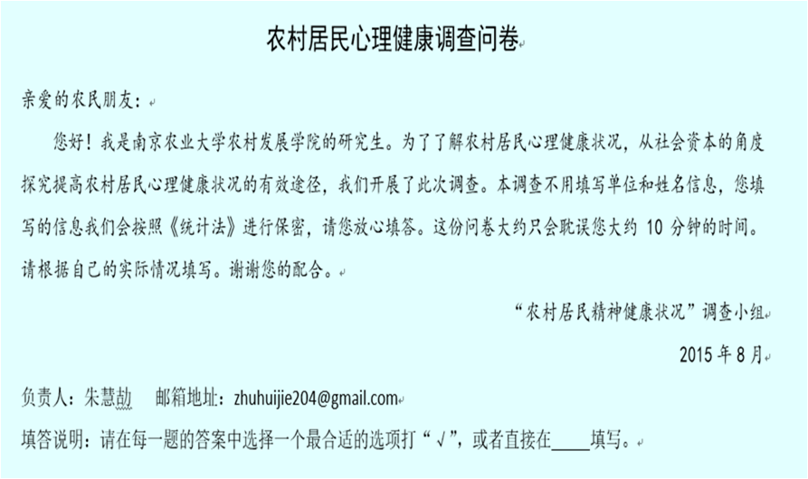
三、问卷的结构
（二）封面信：
调查者身份；
调查的大致内容；
调查的主要目的；
调查对象的选取方法和保密承诺；
真诚的感谢；
调查机构落款、联系人及联系方式。

Slide 14
三、问卷的结构
（三）指导语：
回答的方法；
回答的形式（单选、多选）；
回答的过程（是否跳答）。

Slide 15
例: 填表总说明
1.请在每一个问题后适合自己情况的答案号码上画圈,或者在 处填上适当的内容。
2.问卷每页右边的数码及短横线是上计算机用的,您不必填写。
3.若无特殊说明,一个问题只能选择一个答案。
4.填写问卷时,请不要与他人商量。

Slide 16
例: 分散的指导语
A1您觉得18岁以前自己符合哪些特点？
（从下列6对概念中分别选出6个更贴切的，在□中打√）
1□任性----□听话 2□独立----□依赖
3□传统----□现代 4□成熟----□幼稚
5□冲动----□节制 6□自信----□自卑
A2（上过大学者填答）您所上的大学离您家有多远？ 1同一个城市 2同一个省 3不在一个省

Slide 17
三、问卷的结构
（四）问题及答案：
开放式问题
形式
封闭式问题
被访者的背景资料
事实、行为、后果
内容
态度、意见、偏好

Slide 18
比较: 开放式问题与封闭式问题？
开放式问题 | 封闭式问题
可探索意外结果 | 受限定，无新发现
回答深入 | 标准化,表面化
难以量化、 不利于资料分析整理 | 量化、 易于统计分析对比
回答麻烦、易被拒绝 | 易回答，回收率高
填答者有较大自由 | 迫选式回答
回答笼统，较多无关信息 | 回答具体、可信度高

Slide 19
三、问卷的结构
（五）编码及其他资料：
编码（coding）：
赋予每个问题及答案一个数字作为代码。
备注：
访问员姓名、访问地点、访问日期；
被访者地址、电话等信息。

Slide 20
三、问卷的结构
（五）编码及其他资料（续）：执行记录
包括访问员的姓名及编号
访问地点
访问日期
访问开始和结束的时间
被访者的电话号码、家庭住址

Slide 21
第五章
问卷设计
问卷设计的原则
问卷的结构
问卷设计的步骤
题型及答案的设计
问题的语言及提问方式
问卷设计中的常见错误
问卷质量的评估与改进

Slide 22
问卷设计的步骤
探索性工作
了解可能的情形
设计问卷初稿
明确问卷设计流程
试调查
信度与效度
修改定稿印刷
检查排版

Slide 23
问卷设计的步骤（一）
探索工作
明确调查的总体目标
了解调查对象的基本情况
确定所需的信息范围：先宽后窄，先松后紧
确定问卷调查的具体形式
必须由问卷设计者亲自完成
深入到社会生活背景中，进行结构式访问
设想封闭式问题的答案

Slide 24
问卷设计的步骤（二）
设计问卷初稿
卡片法
框图法
混合法

Slide 25
问卷设计的步骤（二）
设计问卷初稿（续）
调查的主题
内容一
内容二
内容三
问题1
问题2
问题3
......
问题1
问题2
问题3
......
问题1
问题2
问题3
......
问卷初稿

Slide 26
问卷设计的步骤（三）
试调查
客观检验法（接受度、填写错误、填答不完整）
主观评价法（专家、受访者；内容、逻辑）
混合法

Slide 27
问卷设计的步骤（三）
试调查（续）
整改问卷结构；
问题顺序；
详尽答案；
删除不必要的问题。

Slide 28
问卷设计的步骤（四）
修改定稿及印刷
问题和答案区分开；
决定问卷中字体的大小；
尽可能按问题内容将问卷分为几部分并列出小标题；
答案用1、2、3…标注，不要用A、B、C…；
将问题和答案打印在同一页中；
注意选择题答案的打印方式；
认真校对，避免印刷错误。

Slide 29
第五章
问卷设计
问卷设计的原则
问卷的结构
问卷设计的步骤
题型及答案的设计
问题的语言及提问方式
问卷设计中的常见错误
问卷质量的评估与改进

Slide 30
一、问卷的类型
自填式问卷
问卷的类型：
访问式问卷

Slide 31
一、问卷的类型（续）
自填式问卷
适用情形：被访者具有自己填答的能力
访问式问卷
适用情形：自填有困难的人群
问卷结构复杂
需要较短单位时间内完成

Slide 32
二、问题的类型
开放式
填空题
封闭式
是否题
单选题
多选题
量表题

Slide 33
二、问题的类型（一）
填空题
例: 请问您是哪一年出生的? 年
您现在的月收入是多少? 元
例: 请问您家有几口人? 人
一共是几代人? 代

Slide 34
二、问题的类型（二）
是否题（二项选择）
例:
您是独生子女吗? □是------□不是
目前您结婚了吗? □未婚----□已婚
您是否赞成大学生恋爱？ □是------□否

Slide 35
二、问题的类型（三）
单选题
例:
您觉得将来父母在老年生活中面临的最大困难是哪个方面？
1生病照料 2日常生活照料
3经济生活来源 4精神慰藉

Slide 36
二、问题的类型（三）
多项限选题
例: 您觉得造成工作有压力的原因主要是？（选择2项）
1文凭学历不高 2能力素质欠缺
3工作经验不足 4人际关系处理不好
5工作不稳定 6工作收入低
7上升空间不大 8行业竞争激烈
9其他（请注明）______

Slide 37
二、问题的类型（四）
多项排序题
例: 您自己认为择偶最重要的两项是什么？（排序选择2项）第一重要 第二重要
01家庭背景 02对方人品 03相貌气质 04职业单位 05两人感情 06经济收入 07身体健康 08性格脾气 09能力才干 10年龄合适 11 生活习惯 12文化程度

Slide 38
二、问题的类型（四）
多项任选题
例: 您买的房子，都有哪些人出钱了？
（有几项选几项）
1我父母 2我对象的父母
3我自己 4我对象 5其他人

Slide 39
二、问题的类型（五）
量表题（矩阵式）
例:
 | 1很方便 | 2较方便 | 3说不清 | 4不大方便 | 5很不方便
(1)看病
(2)孩子上学
(3)走亲戚
(4)购物
(5)看电影电视或其它娱乐

Slide 40
三、答案设计的原则
1.协调性
2.穷尽性
每个受访者都有一个选项可选；
3.互斥性
每个受访者只能选择答案中的一类；
4.明确性
量化频率词“经常”、“有时”、“偶尔”等
5.中立性
6.排序及“其他”

Slide 41
第五章
问卷设计
问卷设计的原则
问卷的结构
问卷设计的步骤
题型及答案的设计
问题的语言及提问方式
问卷设计中的常见错误
问卷质量的评估与改进

Slide 42
一、问题的语言及提问方式
1、问题所用的语言简洁吗？
不要使用专业术语；
避免复杂、抽象的概念；
要是人们日常生活中的词汇。

Slide 43
一、问题的语言及提问方式
2、问题的陈述可以再简短些吗？
短问题是最好的问题。

Slide 44
一、问题的语言及提问方式
3、问题具有双重或多重含义吗？
双重（或多重）含义的问题就是在一个问题中，同时询问了两件（或几件）不同的事情。
例: 您的父母退休了吗？
例: 有人认为，在大学时期恋爱或同居是不道德的。您同意吗？

Slide 45
一、问题的语言及提问方式
4、问题带有倾向性吗？
避免提问方式对回答者形成诱导，避免使回答者感到研究者在鼓励他做出某种回答。
例: 你抽烟吗？ VS 你不抽烟，是吗？
例: 医生认为抽烟有害健康，你的看法如何？

Slide 46
一、问题的语言及提问方式
5、问题是用否定形式提出的吗？
按照人们日常习惯的提问方式提问。

Slide 47
一、问题的语言及提问方式
6、回答者具有必要的知识吗？
问题应该是被调查者能够回答的。
例: 你对廉租房制度是否满意？
例: 你是否了解廉租房制度？
如果了解，您对这种制度是否满意？

Slide 48
一、问题的语言及提问方式
7、问题需要采取间接的方式吗？
对于敏感问题采用间接询问的形式，或投射他人的第三者技术，以及“模糊化”技术进行。

Slide 49
一、问题的语言及提问方式
8、问题的参考框架是清楚的吗？
指问题相对于什么背景、范围而言。这一点尤其在开放式问题中需要注意。
例: 请问你认为南京属于哪种类型的城市？
例: 从生活消费水平而言，你认为南京属于哪种类型的城市？

Slide 50
二、问题的顺序
  1、由易到难，由浅入深;
  2、引起调查对象兴趣的放在前面，敏感性问题放在后面;
  3、调查对象熟悉的问题放在前面，他们感到生疏的问题放在后面;
  4、先问行为问题，后问态度、意见、看法;
  5、个人背景资料可在开头也可在结尾；
  6、开放式问题放在最后。

Slide 51
三、问题的数量
  1、小型调查不超过15分钟；中型调查不超过20分钟；大型调查不超过40分钟。
  2、根据调查对象和抽样方式等来综合决定问卷篇幅。如果是入户抽样，问卷采用结构式访问的形式，问卷篇幅可以稍长。如果是街头拦访或者电话访问，建议篇幅尽可能小。

Slide 52
四、过滤性问题和相倚问题
例: 8.你觉得自己为三峡工程作出牺牲了吗？
(1)否 （2）是 8a.作出了哪些牺牲？
(1)经济利益的牺牲
(2)情感方面的牺牲
(3)社会关系的牺牲
(4)其他

Slide 53
第五章
问卷设计
问卷设计的原则
问卷的结构
问卷设计的步骤
题型及答案的设计
问题的语言及提问方式
问卷设计中的常见错误
问卷质量的评估与改进

Slide 54
错误1：概念抽象
例: 你什么时候感觉到生活的意义？
1、不被他人打扰，一个人的时候
2、和朋友在一起的时候
3、和家庭在一起时
4、沉浸在工作中时
5、在运动和艺术的享受中
例: 你的家庭属于下列哪一类？
1、单身家庭 2、核心家庭 3、主干家庭...

Slide 55
错误2：问题含糊
例: 您认为我们国家现在最需要：
1、全面迅速的改变
2、全面缓慢的改变
3、部分迅速的改变
4、部分缓慢的改变
例: 在子女的教育方面谁负有更多的责任？ 1、本人 2、配偶 3、祖辈 4、其他人

Slide 56
错误2：问题含糊（续）
Q：您对本餐厅的满意度如何？
□1 满意
□2 一般
□3 不满意
不 一 满
满
意 般 意
Q：您对本餐厅菜色的满意度如何？□ □ □
Q：您对本餐厅装潢的满意度如何？□ □ □
Q：您对本餐厅的服务态度评价如何□ □ □

Slide 57
错误3：问题带倾向性
例: 观看《少林寺》是否提高了您对中国武术的兴趣？
例: 有人认为物价改革的结果最终将有利于国家的经济繁荣，您的看法是？

Slide 58
错误4：问题的提法不妥
例: 请您判断以下几种说法是否正确：
1、打是疼，骂是爱
2、对孩子多表扬少批评
3、孩子的练习越多学习越好
4、......
例: 您现在的实际文化程度相当于？
1、小学 2、初中 3、高中或中专......

Slide 59
错误5：问题与答案不协调
例: 你认为自己是否有考上研究生的可能？
1、十分困难 2、比较困难
3、不太困难 4、十分容易
例: 你在工作中想得到什么？
1、良好的工作环境 2、受到表扬和赞赏
3、安稳的工作 4、有兴趣的工作
5、高福利 6、工厂的发展
……

Slide 60
错误6：双重含义问题
例: 你们班同学的集体荣誉感强吗？
1、很强 2、比较强
3、不太强 4、很不强
例: 你是否打算在明年辞职另找份工作？
1、是 2、不是

Slide 61
错误7：答案设计不合理
例: 你是否经常上网？
1、经常 2、有时
3、极少 4、每天都看一会
例: 你平时上网情况如何？
1、每天1小时内 2、每天1-3小时
3、每天4-6小时 4、每天6小时以上

Slide 62
错误8：表格中的错误
1、表格设计太复杂、内容太多。
2、表格形式不正确。
3、表格应用不恰当。

Slide 63
错误9：语言方面的毛病
例: 你是否是党员？
1、是 2、不是
例: 您家的亲子关系如何？
1、很好 2、一般 3、很不好

Slide 64
错误10：其他方面的毛病
1、封面信对调查内容介绍不够。
2、封面信内容关于罗嗦、不简明扼要。
3、不恰当的使用文学语言、缩略语和某些专业术语。

Slide 65
问卷设计中的常见错误
1、概念抽象
2、问题含糊
3、问题带有倾向性
4、问题提法不妥
5、问题与答案不协调
6、双重含义问题
7、答案设计不合理
8、表格中的错误
9、语言方面的毛病
10、封面信及指导语中的毛病

Slide 66
第五章
问卷设计
问卷设计的原则
问卷的结构
问卷设计的步骤
题型及答案的设计
问题的语言及提问方式
问卷设计中的常见错误
问卷质量的评估与改进

Slide 67
一、优良问卷的标准
具有较高的效度和信度；
适合研究目的和内容；
适合调查对象；
问题少而精。

Slide 68
二、如何提高问卷的质量
对问卷的特点和适用范围有明确地认识；
问卷的对象是形形色色的人：为被调查者着想；
精益求精的治学态度；
问卷设计的灵活性。
其他：
语文知识水平
社会调查研究的方法
社会生活知识

Slide 69
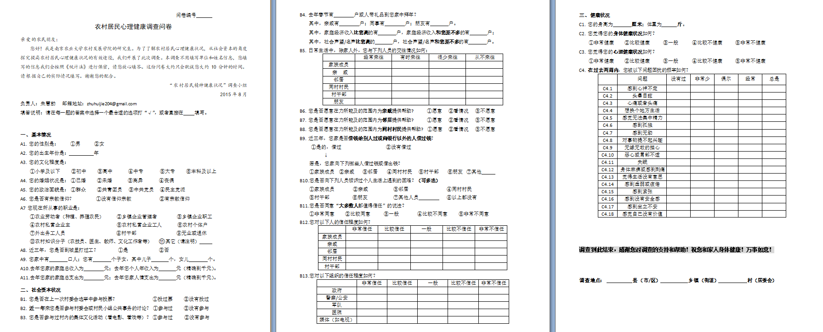
一份问卷样例

Slide 70

社会调查方法
- Thanks! -
Social Survey Method
Social Survey Method

